Slide 1
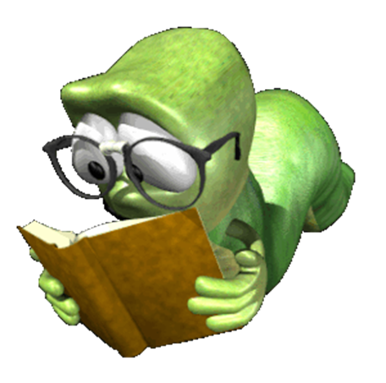
Ugdymo turinio diferencijavimas ir individualizavimas
2021- 02 - 04

Slide 2
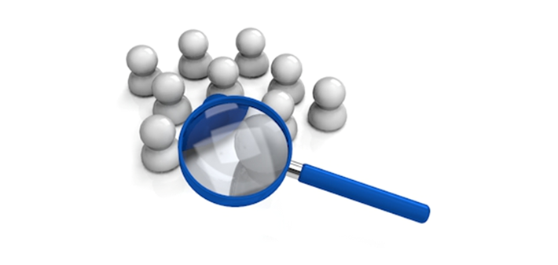
Lietuvių kalba 1 klasė
„Garsai ir raidės“
Naudodamiesi raidynu, raidžių kortelėmis dirbdami individualiai parodys ir iš modelino nulipdys 4 raides mM atrinks 4 raides mM ir sujungs - sudės kortelėmis (skiemenis) su balsėmis a, o, u, ė sugalvos ir be klaidų užrašys – išpieš 6-7 žodžius su mM raide spausdintinėmis ir/ar rašytinėmis raidėmis
kinestetinis
aktyvistai
“keliautojas-kelrodis”
“mokytojas asmenybė“

Slide 3

matematika 2 klasė
„Matavimai“
Naudodamiesi įvairiomis liniuotėmis, dirbdami individualiai tiksliai pamatuos ir pasakys 3 atkarpų ilgį cm tikslumu teisingai užrašys 4 atkarpų ilgį cm ir mm tikslumu palygins jas ir sudės didėjimo tvarka
regimasis
teoretikai, pragmatikai
„augalas ir sodininkas“
„mokytojas asmenybė“

Slide 4
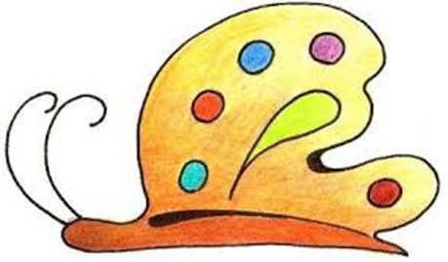
regimasis, kinestetinis
aktyvistai
„molis ir žiedėjai“
„mokytojas asmenybė“
matematika 3 klasė
„Skaičiaus dalys“
Naudodamiesi skaičiaus dalių lentele, dirbdami individualiai teisingai ir tiksliai
padalins 3 skritulius ir ras ½, 1/3, ¼ dalis
padalins skritulį ir kvadratą ir ras ½, 1/3,¼, 1/6, 1/8 dalis
Padalins skritulį, kvadratą ir stačiakampį ir ras ½, 1/3, ¼, 1/6, 1/8, 1/10, dalis
Argumentuos, kuo skiriasi figūrų dalys

Slide 5
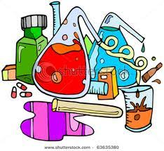
regimasis
aktyvistai, mąstytojai
„keliautojas kelrodis“
„mokytojas patarėjas“
pasaulio pažinimas 2 klasė
„Augalai“
Naudodamiesi savo patirtimi ir stebėjimo užrašais
dirbdami porose per 20 minučių teisingai
parodys po vieną pavyzdį (medis, krūmas, žolinis augalas)
pateiks po du pavyzdžius (medis, krūmas, žolinis augalas)
sugrupuos 10 augalų į tris grupes pagal kamienų skaičių
Argumentuos, kuo rėmėsi klasifikuodami augalus

Slide 6
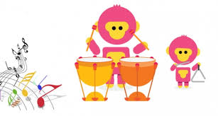
kinestetinis
aktyvistai
„keliautojas kelrodis“
„mokytojas nurodinėtojas“
pasaulio pažinimas 4 klasė
„Ar pažįsti savo kūną?“
Naudodamiesi pateikta informacija dirbdami grupėse teisingai
„sukonstruos žmogų“ ir įvardins 5 žmogaus kūno dalis
„sukonstruos žmogų“ ir įvardins 6-7 žmogaus kūno dalis
„sukonstruos žmogų“, įvardins 8-9 žmogaus kūno dalis,
užrašys jų pagrindinę funkciją

Slide 7
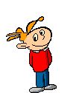
pasaulio pažinimas 4 klasė
„Ar pažįsti savo kūną ?“
Naudodamiesi pateikta informacija dirbdami grupėse pateiktame šablone teisingai pažymės ir įvardins 4 žmogaus kūno dalis pažymės ir įvardins 6-7 žmogaus kūno dalis pažymės, įvardins 8-9 žmogaus kūno dalis, užrašys jų pagrindinę funkciją
regimasis
teoretikai, pragmatikai
„augalai ir sodininkas“
„mokytojas asmenybė“

Slide 8

Skaitau ir augu

Slide 9

Ačiū už dėmesį

